Slide 1

PROGRAMOWANIE URZĄDZEŃ
MOBILNYCH
WYKŁAD 11
Retrofit

Slide 2

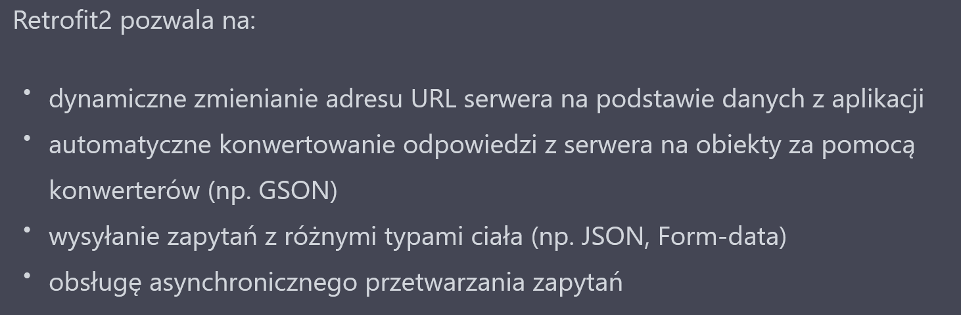
Retrofit
Retrofit is a REST (Representational state transfer)
Client for Java and Android

Slide 3
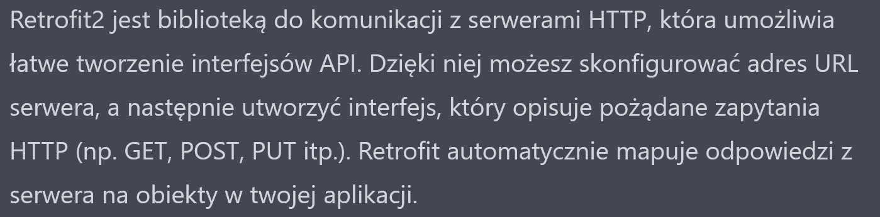
Retrofit
Retrofit is a REST (Representational state transfer)
Client for Java and Android

Slide 4
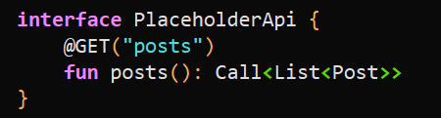
Retrofit
https://jsonplaceholder.typicode.com/posts
Andres bazowy
endpoint
https://jsonplaceholder.typicode.com/posts

Slide 5
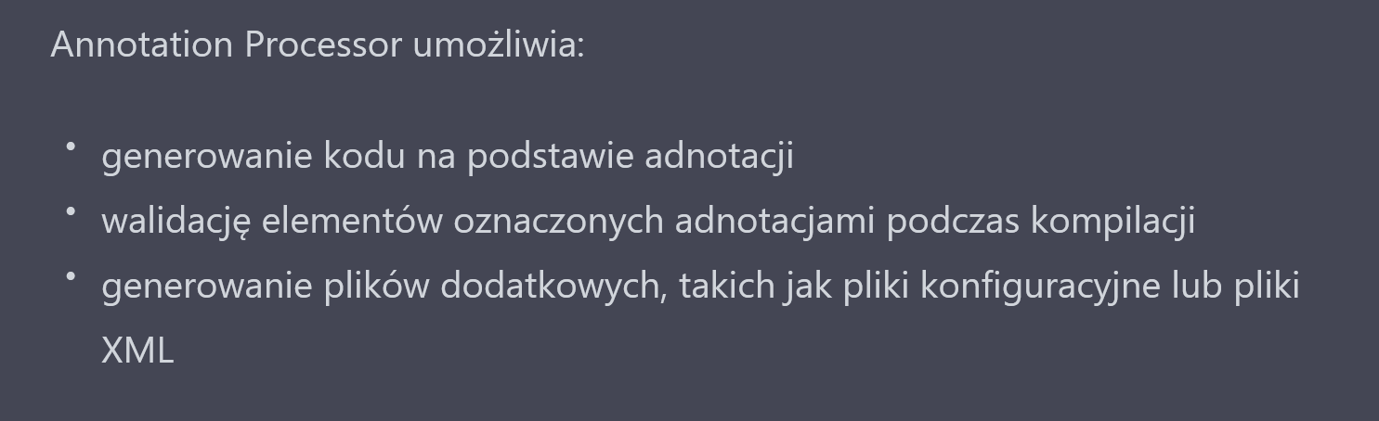
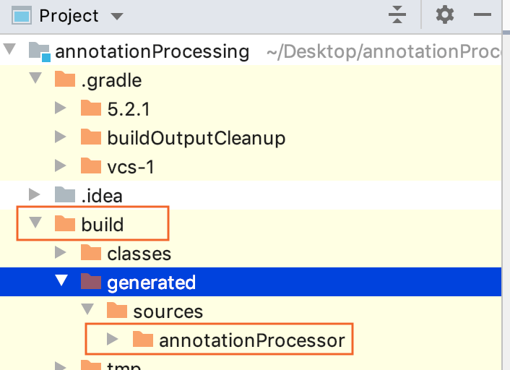
Retrofit

Slide 6
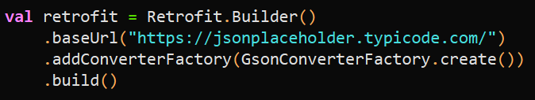
Retrofit

Slide 7
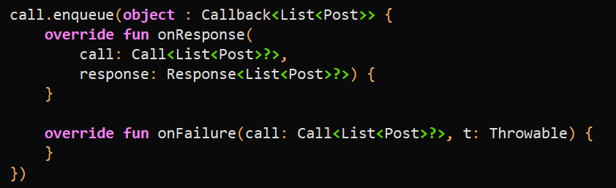
Retrofit

Slide 8
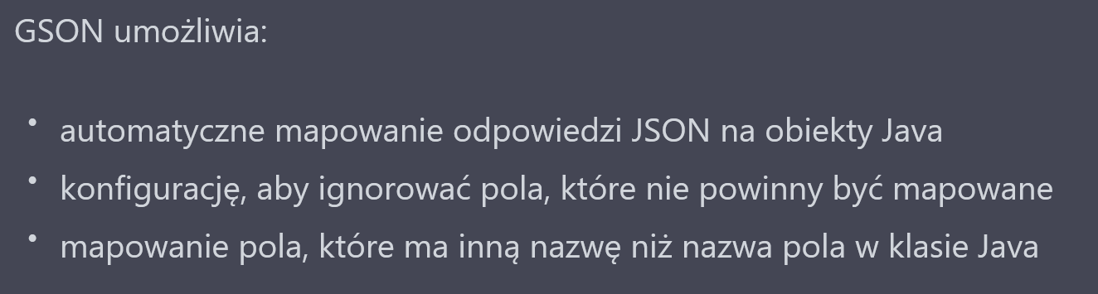
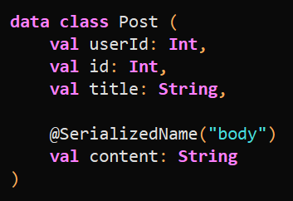
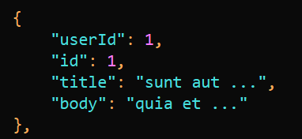
Retrofit

Slide 9
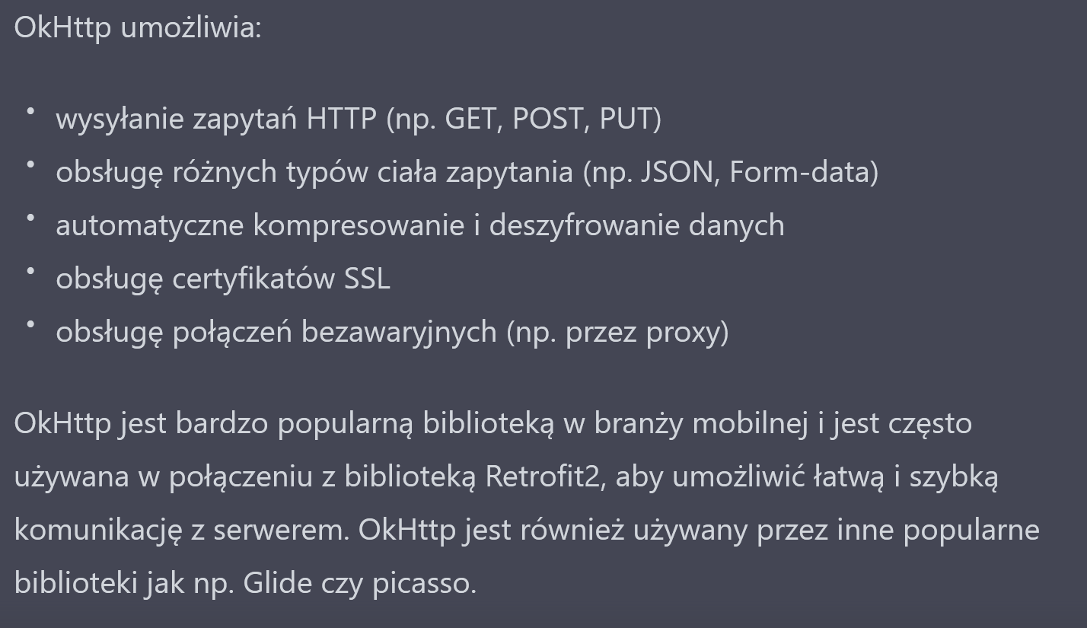
OkHttp

Slide 10
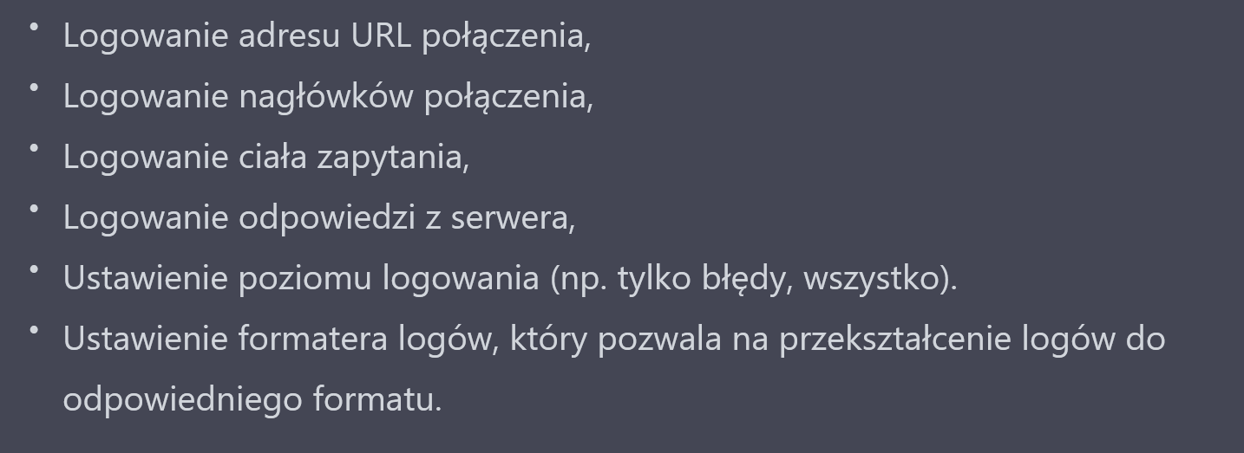
LogingInterceptor

Slide 11


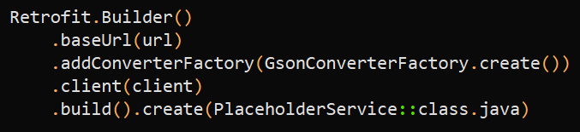
OkHttp

Slide 12
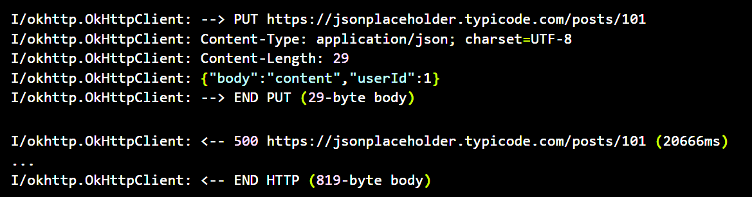
OkHttp

Slide 13
Podstawowe adnotacje

Slide 14
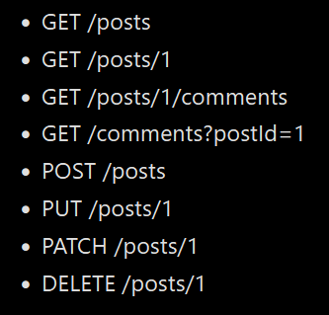
Podstawowe adnotacje

Slide 15
Podstawowe adnotacje

Slide 16

Podstawowe adnotacje

Slide 17
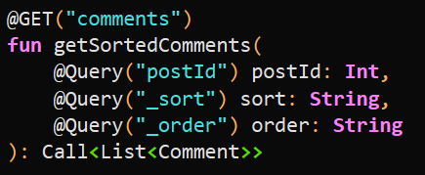
Podstawowe adnotacje
/comments?postId=1&_sort=id&_order=desc

Slide 18
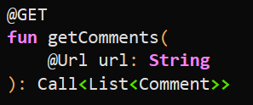
Podstawowe adnotacje
/comments?postId=1&_sort=id&_order=desc

Slide 19
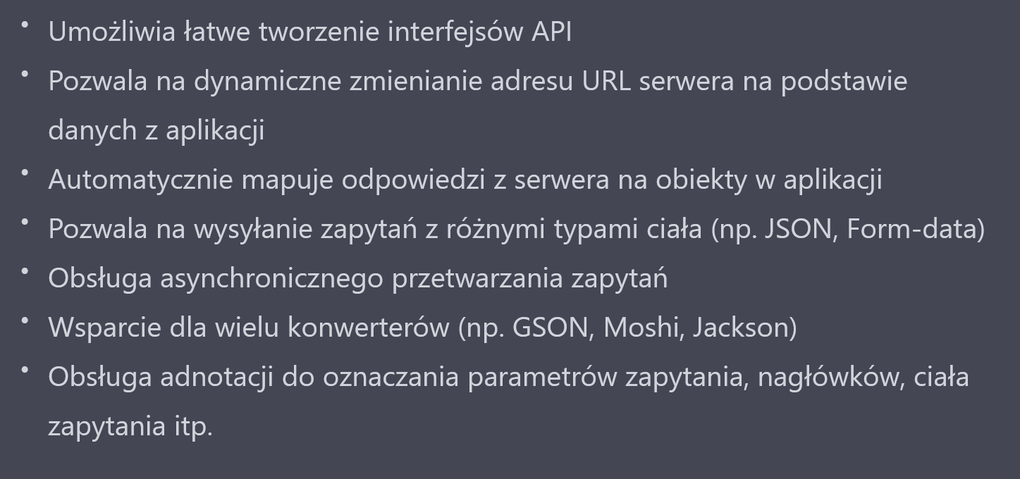
Retrofit

